Slide 1
Monitoramento de maquinas em redes de Fast Food

Slide 2
INTRODUÇÃO
MERCADO
NUMEROS
Contexto
Contexto

Slide 3
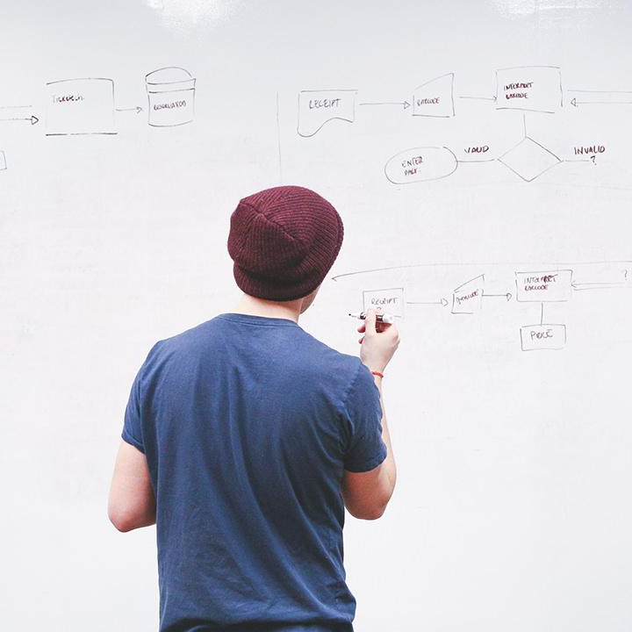

Uma empresa de tecnologia voltada para melhorar o desempenho das redes de fast food monitorando as maquinas e trazendo soluções

Slide 4
Grupo:
Gabriel Ortelan
Guilherme Soares
Luiz Berto
Sergio Trindade
Wilgner Guilherme

Slide 5
CONTEXTUALIZAÇÃO
1

Slide 6
Contexto
Problemas
Soluções

Slide 7
ENTREGAVEIS
2

Slide 8
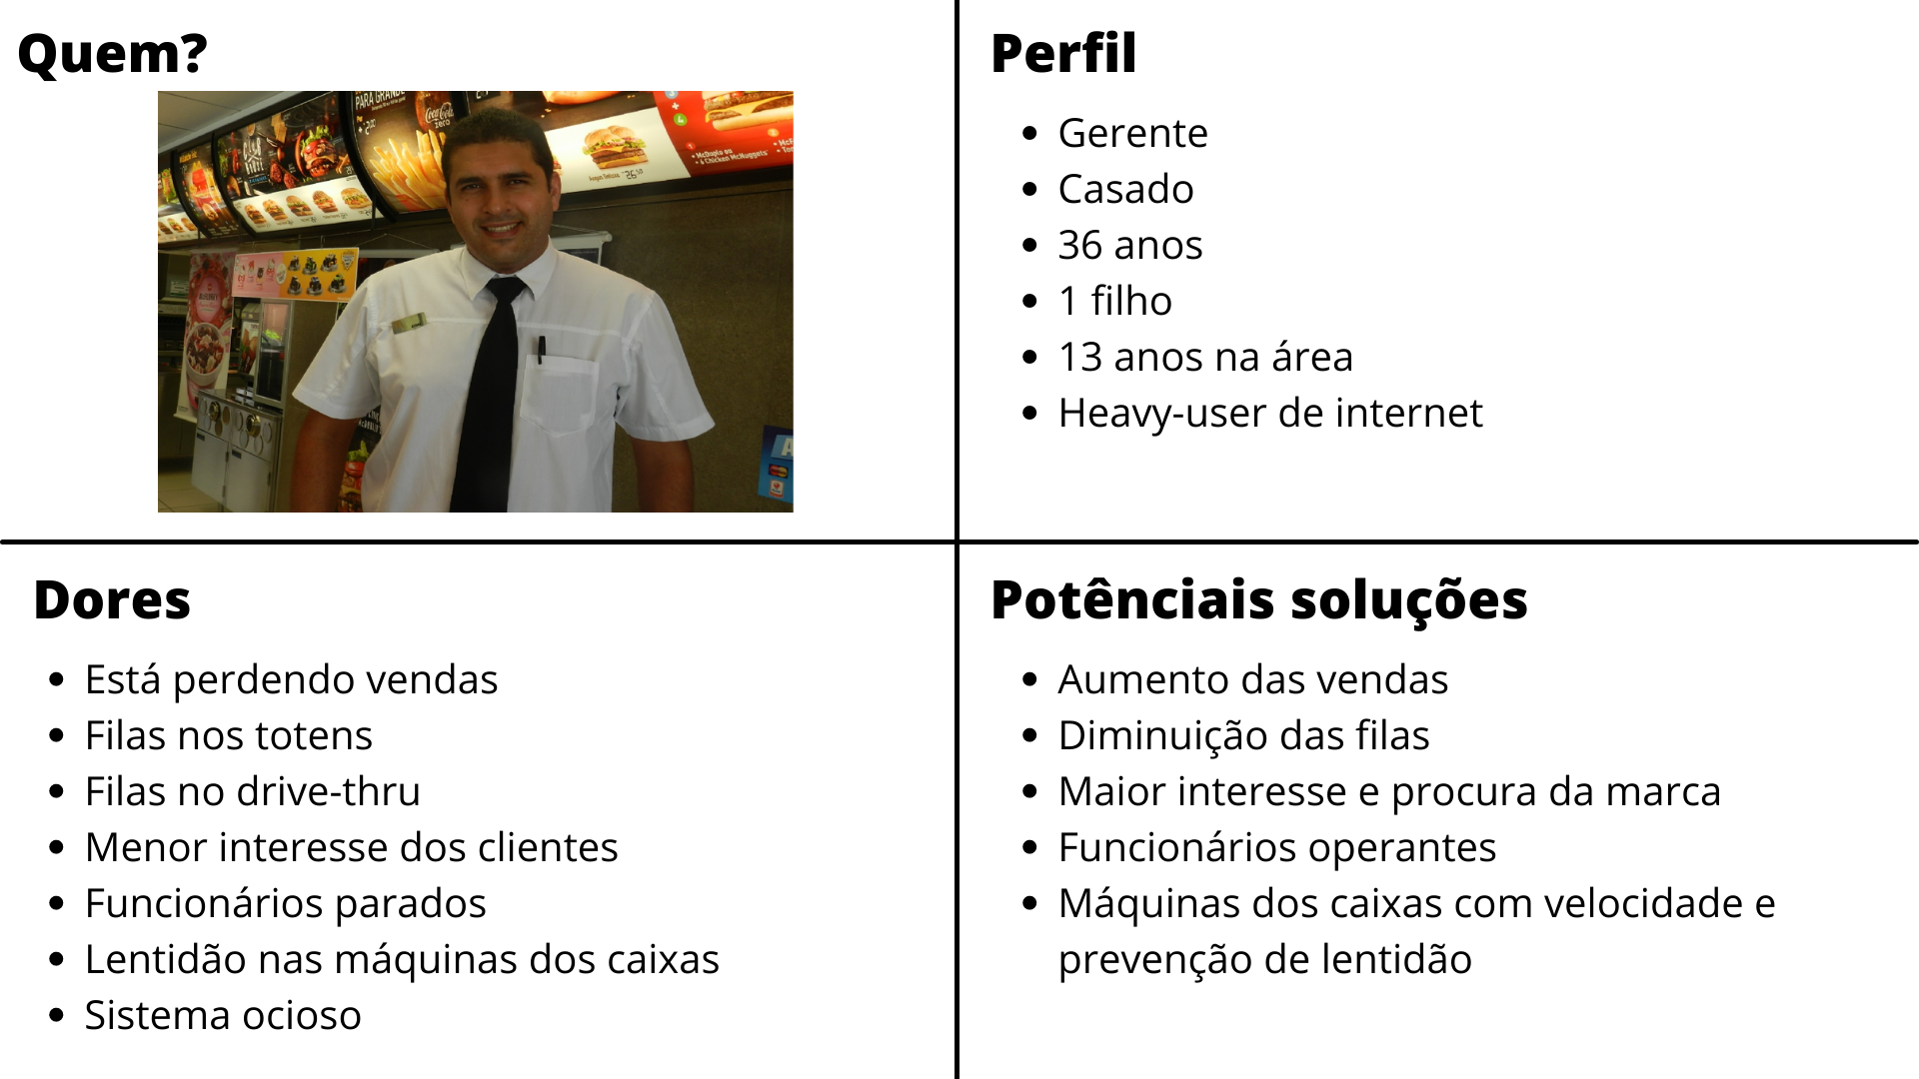
Proto persona

Slide 9
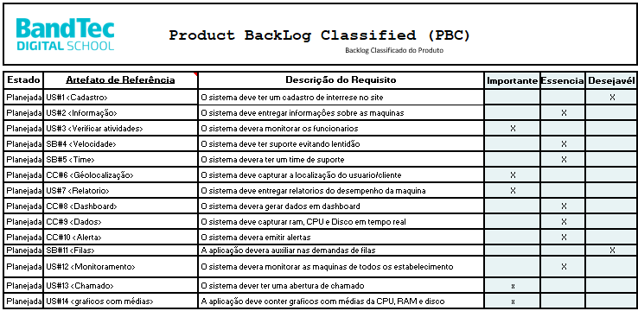
Product BackLog

Slide 10
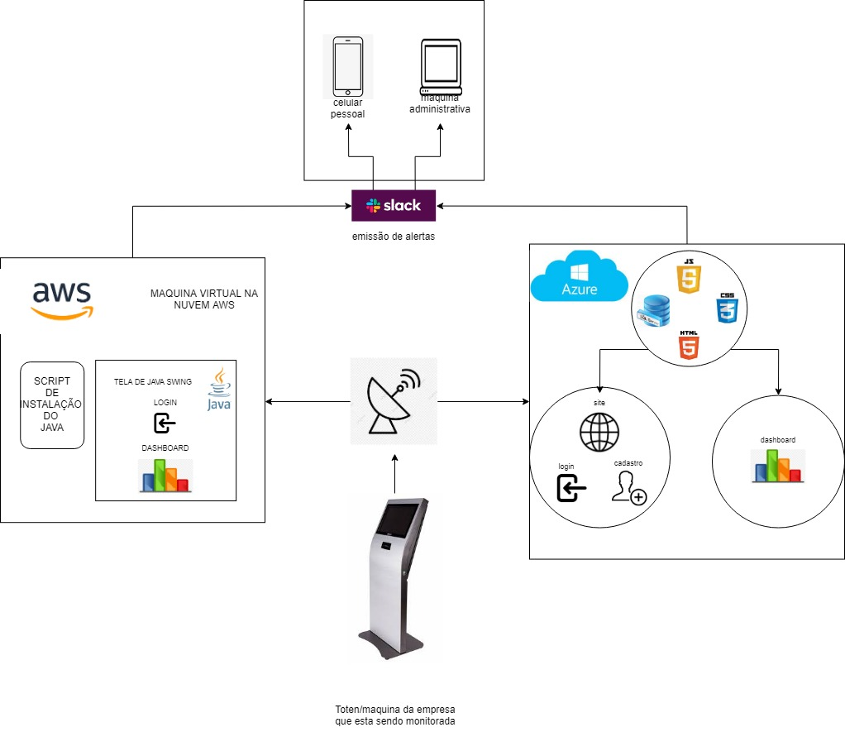
LLD

Slide 11
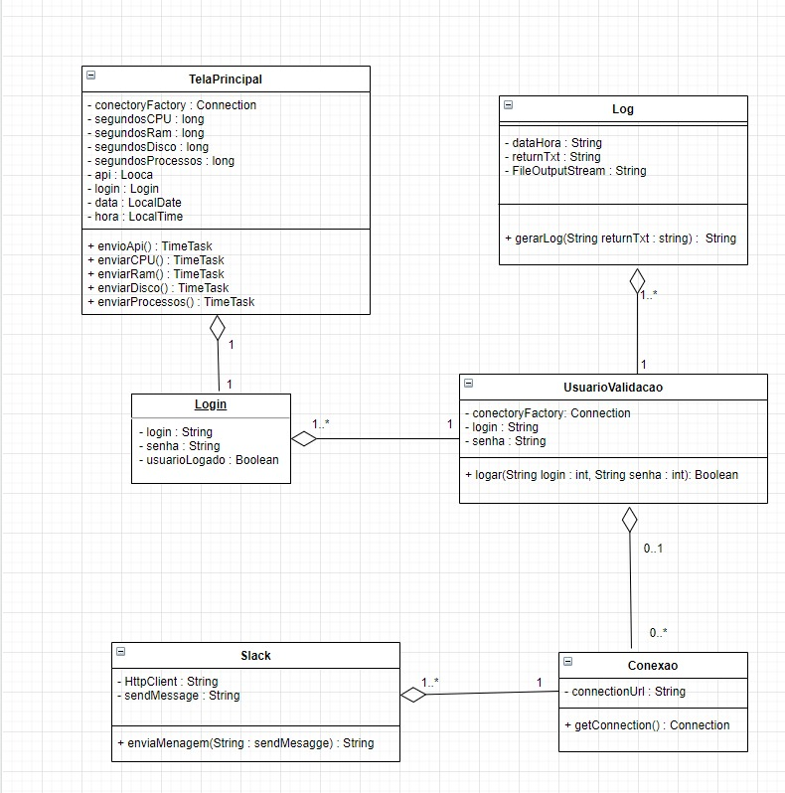
Diagrama de classes

Slide 12
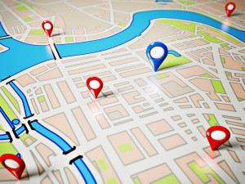
Inovação
Geolocalização
Facilidade na visualização de máquinas
Controle e organização

Slide 13
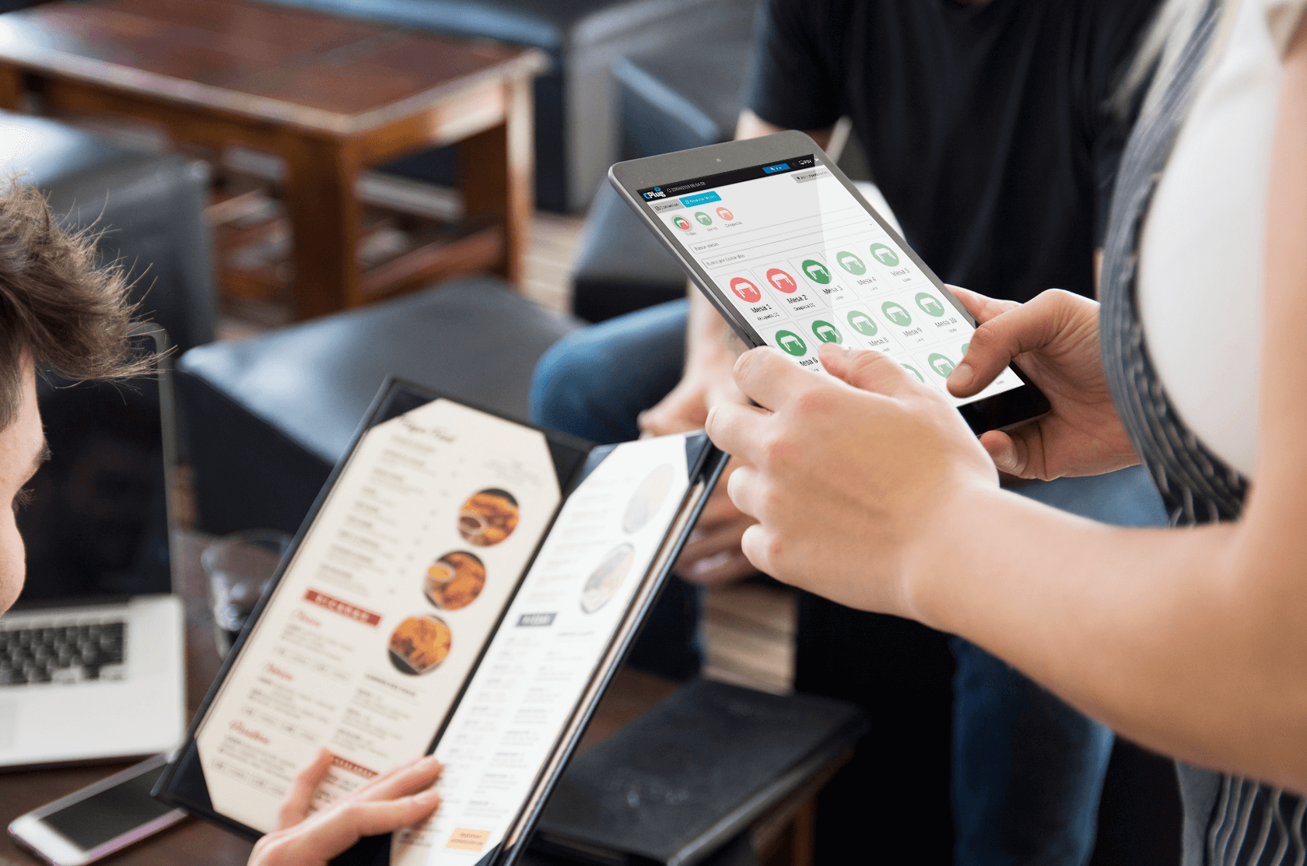
Inovação
Monitorar os pedidos, tempo que o garçom leva para atender uma mesa.
Monitorar os locais em que o garçom mais fica.

Slide 14
SITE/ SCRIPT/ INOVAÇÃO

Slide 15
CONCLUSÃO

Slide 16
OBRIGADO!
Alguma dúvida?

